Slide 1






बाल पोटली
स्मृति चैधरी
उच्च प्राथमिक विद्यालय सबदलपुर बालियाखेड़ी सहारनपुर

Slide 2
छात्रों में रचनात्मक एवं कलात्मक कौशल का विकास
अभिभावकों का विद्यालय एवं अध्यापकों से सामाजिक और मानसिक जुड़ाव
छात्रों की बौद्धिक एवं शैक्षिक उन्नयन में वृद्धि
अभिभावकों का सरकारी शिक्षा के प्रति सम्मान की भावना का विकास
छात्रों के आत्मविश्वास में वृद्धि
उद्देश्य
अभिभावकों के आत्मविश्वास में वृद्धि
छात्रों का अपने अध्यापक से संवेगात्मक जुड़ाव
अध्यापकों का अपने छात्रों एवं अभिभावकों से संवेगात्मक जुड़ाव
छात्रों के कार्यों को अंतरराष्ट्रीय स्तर पर प्रदर्शित करने का अवसर
अध्यापकों के कार्यों को अंतरराष्ट्रीय पहचान

Slide 3



क्रियान्वयन
इस संकलन 'बाल पोटली' में अध्यापकों से बाल कविताएं लेकर भाषा संरचना त्रुटि रहित करते हुए उन कविताओं पर खुले छोर के प्रश्नों का निर्माण मेरे द्वारा किया गया ताकि विद्यार्थी उन कविताओं द्वारा अधिकतम लाभ लेकर शैक्षिक एवं मनोवैज्ञानिक उत्कृष्टता प्राप्त कर सकें।
प्रत्येक अध्यापक की कविता के साथ, उसके विद्यालय के छात्र द्वारा बनाए गए पोस्टर के साथ, छात्र की फोटो, कक्षा एवं विद्यालय का नाम लिखा गया है ताकि छात्र और उनके अभिभावकों का विद्यालय और अध्यापकों से मानसिक लगाव बन सके और सभी में आत्मविश्वास की वृद्धि हो।
कविताओं और रचनाओं के संकलन के साथ-साथ कविताओं के लिए वीडियो निर्माण एवं क्यू आर कोड का निर्माण किया गया जिसके द्वारा अध्यापकों के कलात्मक, रचनात्मक एवं तकनीकी पक्ष का विकास हुआ।

Slide 4

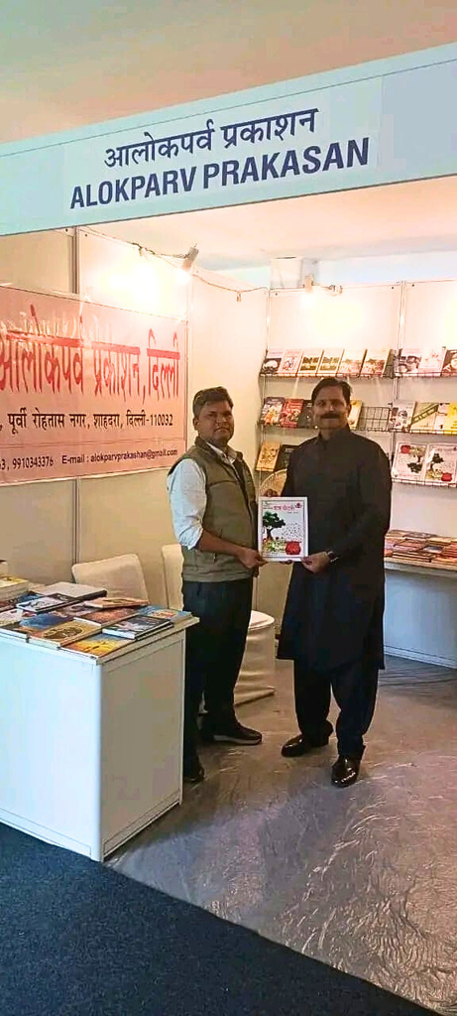
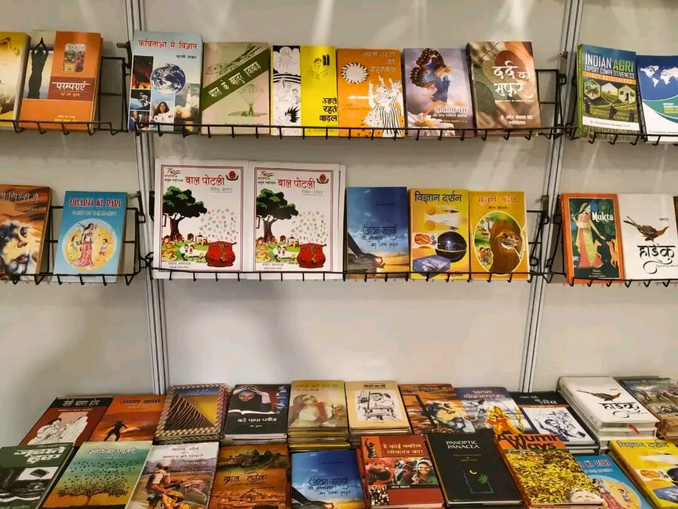

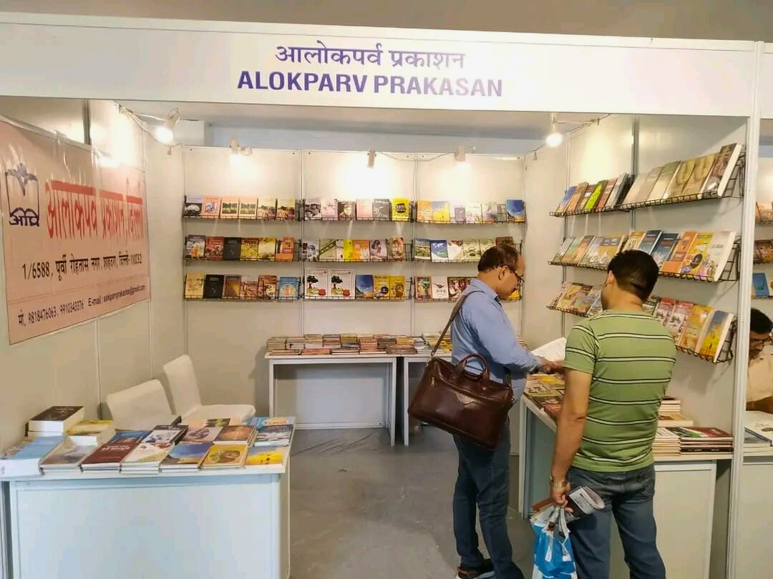

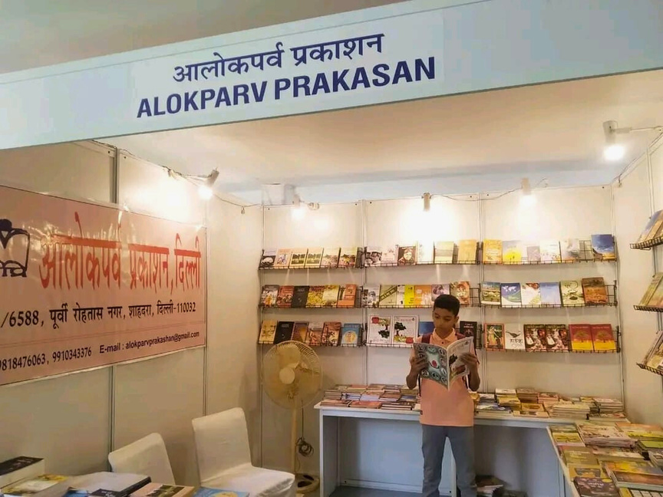


पुस्तक मेला

Slide 5

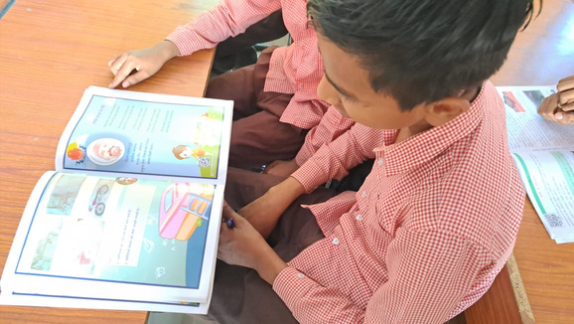
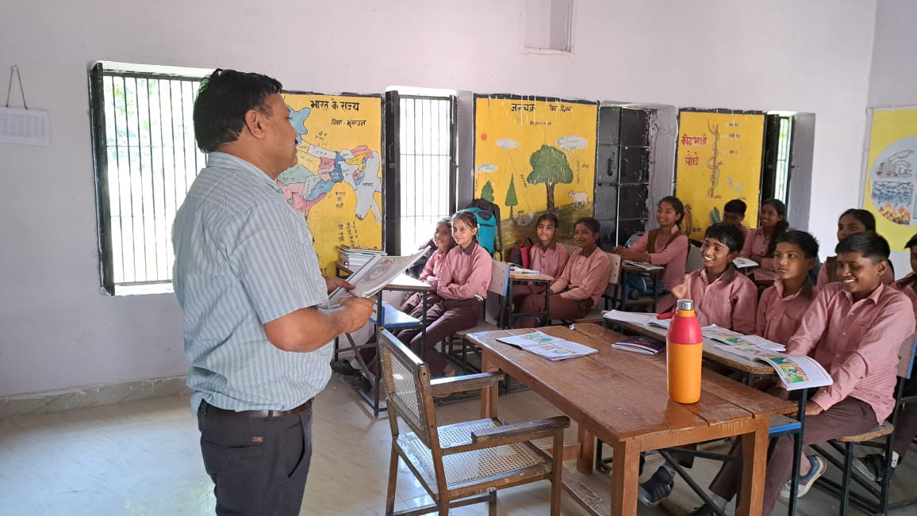
कक्षा कक्ष में बाल पोटली

Slide 6


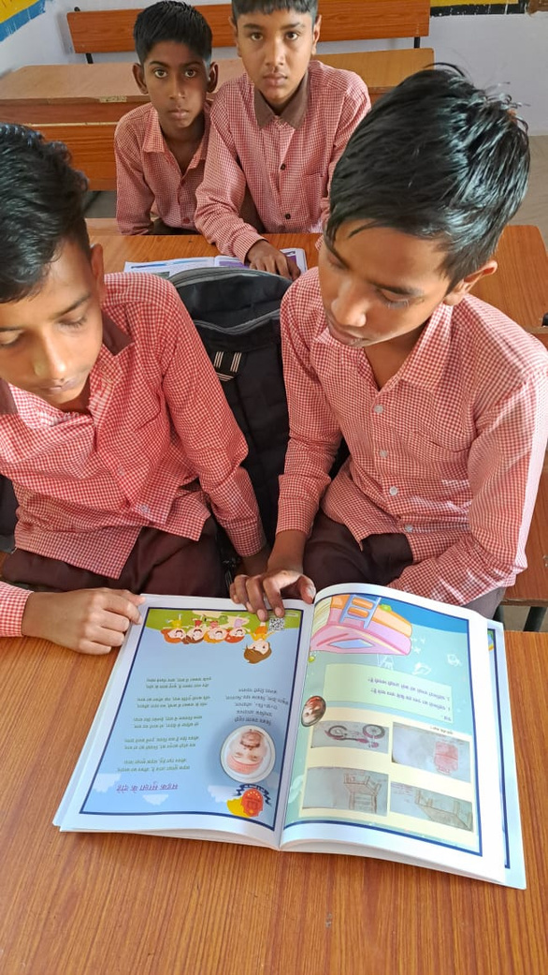

  सरकारी शिक्षा के लिए अंतरराष्ट्रीय स्तर पर सम्मान की भावना का विकास हुआ
  विद्यार्थियों ,अभिभावकों एवं अध्यापकों में परस्पर सहयोग एवं विश्वास की भावना में वृद्धि हुई
बाल पोटली
का प्रभाव
  विद्यार्थियोंऔर अध्यापकों के रचनात्मक, कलात्मक एवं तकनीकी कौशल का विकास हुआ
  विद्यार्थियों एवं अध्यापकों के कार्यों को अंतरराष्ट्रीय स्तर पर पहचान प्राप्त हुई
  बाल पोटली से जुड़े सभी विद्यालयों के विद्यार्थियों और अध्यापकों में नवीन ऊर्जा का संचार एवं आत्मविश्वास में वृद्धि हुई
  विद्यार्थियों के पद्य पठन कौशल एवं बौद्धिक स्तर में वृद्धि हुई जिससे उनके शैक्षिक उन्नयन में वृद्धि हुई

Slide 7




नवाचार के विषय में विचार/सुझाव
सरकारी विद्यालयों में शिक्षा का स्तर प्राइवेट विद्यालयों में दी जाने वाली शिक्षा के स्तर से कहीं अधिक है परंतु हमें अपने शैक्षिक स्तर के प्रचार प्रसार के उतने अधिक अवसर प्राप्त नहीं हो पाते जितने प्राइवेट विद्यालयों के पास होते हैं, बड़े-बड़े होर्डिंग और बड़ी-बड़ी कार्यशालाएं तो हम आयोजित नहीं कर पाते परंतु अपने छोटे-छोटे नवाचारों के द्वारा विद्यार्थियों और उनके अभिभावकों को विद्यालय के साथ जोड़कर उनके द्वारा समाज में की गई सरकारी शिक्षा की मौखिक पब्लिसिटी और उनके कार्यों को राष्ट्रीय और अंतरराष्ट्रीय पटल पर प्रस्तुत कर हम सरकारी विद्यालयों को समाज में बहुत अच्छे से स्थापित कर सकते हैं और छात्रों को बेहतर जीवन जीने योग्य नागरिक बना सकते हैं।
'बाल पोटली' नामक नवाचार को संकलित करने, संपादन करने एवं सबसे ऑनलाइन जुड़े रहकर इसके प्रभावों को जानने के पश्चात मुझे ज्ञात हुआ कि प्रत्येक विद्यालय अथवा जिला स्तर पर इस तरह का संकलन वर्ष में एक बार निकलने पर हम सरकारी विद्यालय के छात्रों, अभिभावकों एवं अध्यापकों को सरकारी शिक्षा के प्रति स्वप्रेरित कर सकते हैं एवं शैक्षिक उन्नयन के उच्चतम स्तर को प्राप्त कर समाज में सरकारी शिक्षा के प्रति पुनः सम्मान की उस भावना को जागृत कर सकते हैं जो बीते दिनों की बात कभी हो चले थे।
सभी जानते हैं कि शिक्षा के तीन मूल स्तंभ शिक्षक, विद्यार्थी एवं अभिभावक होते हैं। यदि शिक्षक और विद्यार्थी मिलकर 'बाल पोटली' जैसे उदारहण समाज के सामने रखते हैं तो निश्चित ही अभिभावकों के आत्मसम्मान और आत्मविश्वास में वृद्धि होती है और वह सरकारी शिक्षा के प्रति अधिक आस्थावान होकर अपना सर्वोत्तम सहयोग कर विद्यालय को समाज में स्थापित करने में अपना संपूर्ण योगदान देते हैं।

Slide 8

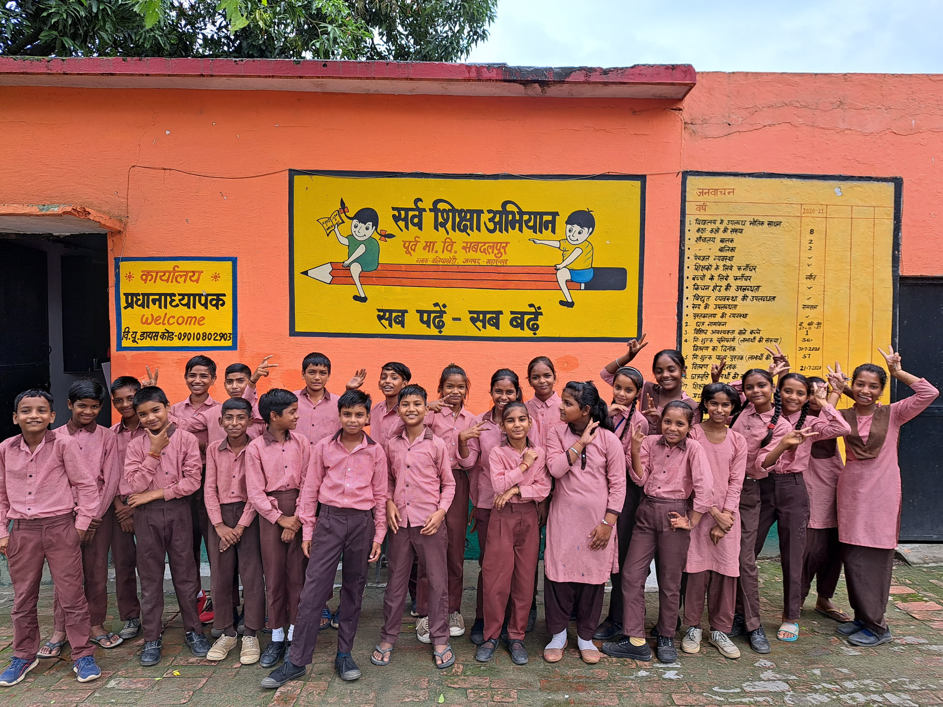

धन्यवाद

